Slide 1
AI ENGINEERING
Contenido del curso

Slide 2
Contenido del curso
Vibecoding
Fundamentals
Transformers
LLM Pretraining
Prompt Engineering for Developers
Finetuning
Reasoning Models
LLMOps
Model Evaluation
Multimodal
Vectorstores
Retrieval Augmented Generation
Agents
Agents Evaluation
From Idea to PoC
Final Project

Slide 3




Eric Risco AI TECH LEAD Andorra telecom
AI INSTRUCTOR KEEPCODING
GOOGLE DEVELOPER EXPERT IA

Slide 4
Normas
✋ Interrumpir en cualquier momento
🤔 Preguntar si hay algún concepto que no se entiende desde el principio, después es complicado recuperar
🔑 Cuando veáis una llave. EL CONCEPTO ES IMPORTANTE!

Slide 5
Normas
🧪 Hay MUCHO laboratorio. La mayoría no entraremos al detalle y ya estarán ejecutados.
🏅 Os puedo pedir “trabajitos” para el siguiente dia. ¡Estad atentos!

Slide 6
AI ENGINEERING

Slide 7
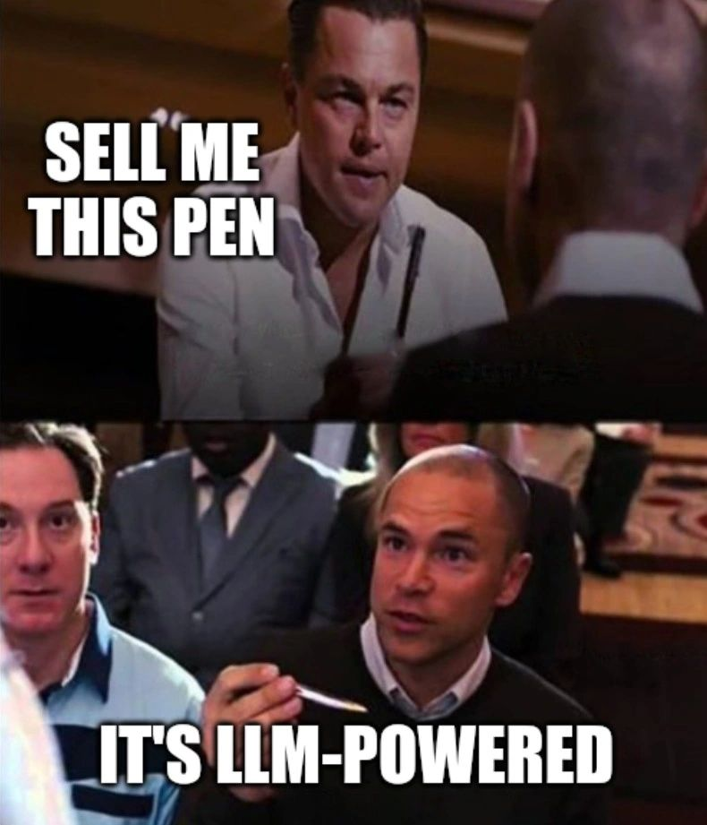

Slide 8
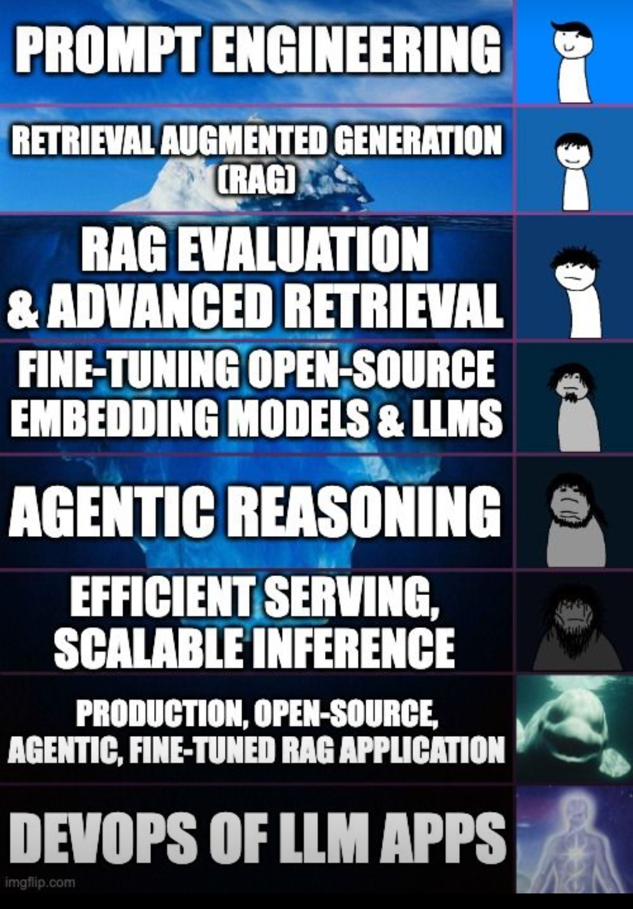

Slide 9
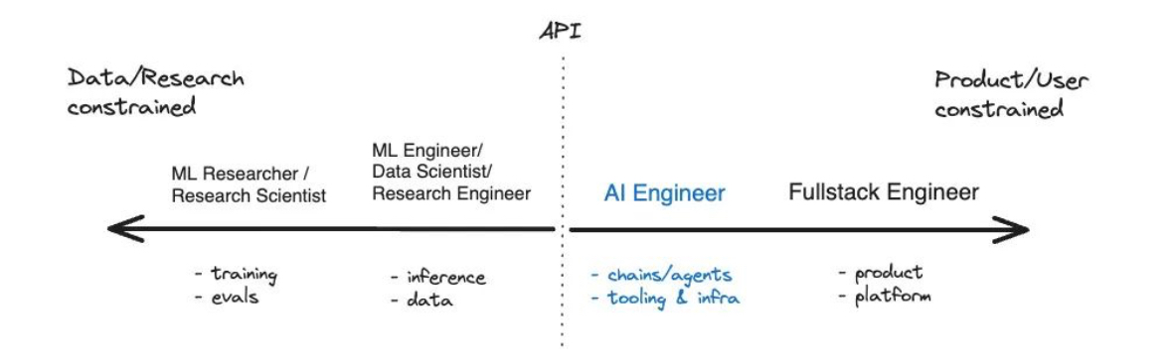

Slide 10
GenAI Project Lifecycle
definicióN
MODELO
ADAPTACIóN
EVALUACIÓN
MLOPS
integracióN
Caso de uso
Definir coste y alcance
RAI & Ethics
Modelo existente
pre-entrenar
PromPt Engineering
RAG, react,...
Fine-tuning
CUSTOM W&B
Optimitzación
Deploy del modelo
Api
Crear llm-powered apps

